Slide 1
Savuna ilmaan jakso 2. - yhteinen keskustelu
Päihde- ja tunnetaitokasvatusta yläkouluikäisille

Slide 2
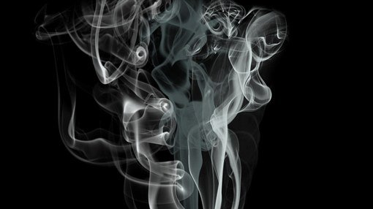
Savuna ilmaan podcast jakso 2.
Savuna ilmaan –podcastin toisessa jaksossa jatketaan keskustelua kokemusasiantuntija Pepin kanssa. Haastattelijoina toimivat Klaari Helsingin vuoden 2020 kesätyönuoret. Jaksossa käsitellään erityisesti päihderiippuvuudesta irti pääsemistä ja ympäröivien ihmisten roolia avunannossa toipumisprosessin aikana.
Haastattelun jälkimainingeissa sukelletaan vielä syvemmälle pinnan alle ja jutellaan epävarmuuksien ja vaikeiden tunteiden kanssa kamppailusta. Lisäksi pohditaan, miksi on tärkeää ympäröidä itsensä ihmisillä, jotka saavat voimaan hyvin.

Slide 3
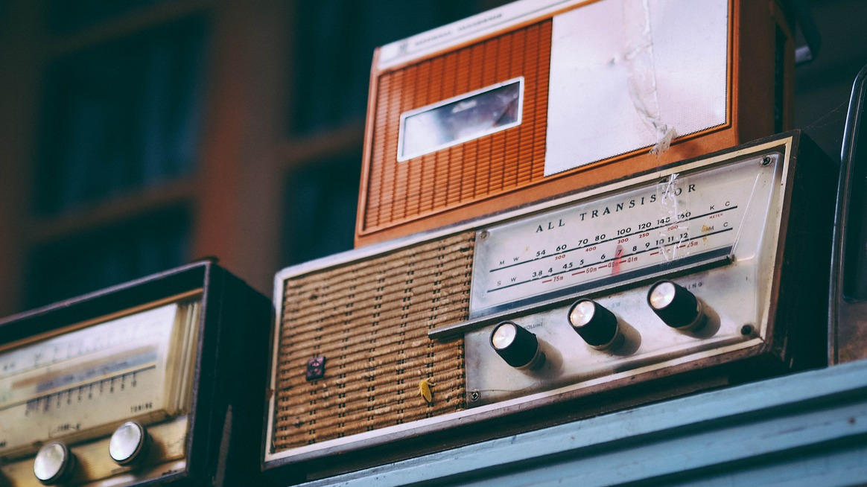
Linkki podcastiin
Podcast löytyy osoitteesta: https://soundcloud.com/klaarihelsinki/savuna-ilmaan-podcast-jakso-2
Kesto on noin 25 minuuttia.
Pepi on entinen päihteidenkäyttäjä, joka on ollut jo monta vuotta raittiina. Nyt hän on töissä, opiskelee ja on koulutettu kokemusasiantuntija.
Pepi haluaa kertoa oman tarinansa, jotta nuoret eivät ajautuisi samaan tilanteeseen kuin missä hän oli.
Notes:
Kuuntelun ajaksi oppilaille voi antaa paperia ja kyniä, värityskuvia, muovailuvahaa, tai muuta hiljaista tekemistä mikä auttaa keskittymään kuuntelun ajan.

Slide 4
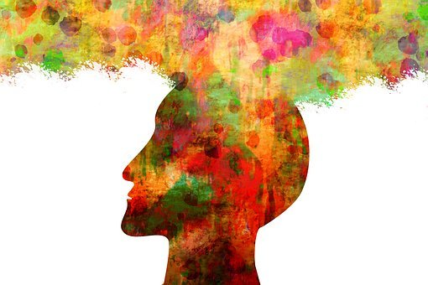
Mitä ajatuksia podcast herätti?

Slide 5
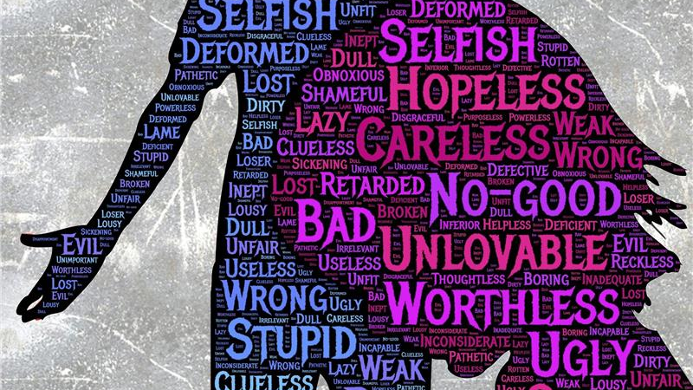
Päihteiden käyttö
Pepi kertoi isän päihteiden käytöstä, ongelman kaunistelemisesta perheessä ja ”lakaisemisesta maton alle”. Isän päihteiden käyttö koettiin perheessä häpeällisenä. Isä kuoli Pepin ollessa nuori.
Pepi pakeni pahaa oloaan käyttämällä jo yläkoulu-ikäisenä päihteitä. Pepi kertoi, että tuli tehtyä tyhmyyksiä ja päihteiden käyttö hävetti, mutta hän ei osannut kertoa kenellekään pahasta olostaan. Hän koki, ettei nuorena saanut tukea siihen, miten asioita olisi voinut hoitaa.
Miksi läheisen päihteidenkäytöstä voi olla vaikea puhua?
Miten ja kuka voisi auttaa nuorta, jolla on paha olo?
Mikä olisi turvallinen tapa käsitellä pahaa oloa ja kenen kanssa?
Miten luottamus muihin syntyy?

Slide 6
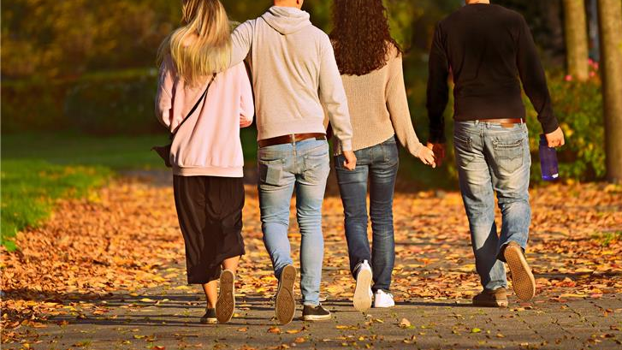
Kaverit
Pepi kertoi, että hänellä oli nuorena kaksi kaveriporukkaa, joissa vietti aikaa. Toisessa käytettiin paljon päihteitä ja toisessa kaveriporukassa hän kävi ”lepäämässä” ja tekemässä mukavia asioita.
Miksi ryhmään kuuluminen on tärkeää?
Miten kaveriporukka voi vaikuttaa nuoreen?
Mitä ovat hyvän kaverin / kaveriporukan ominaisuudet?

Slide 7
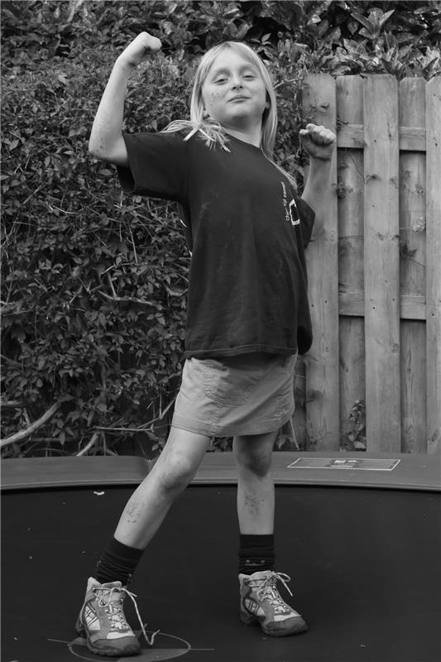
Itsetunto
Pepi haki hyväksyntää ja muutti itseään sen mukaan, missä kaveriporukassa oli. Lisäksi Pepi kertoi, että koetti aistia, millainen muut halusivat hänen olevan ja käyttäytyi sen mukaan. Hän matki ihailemiaan henkilöitä, koska ei osannut olla oma itsensä. Hän ei arvostanut itseään.
Mitä tarkoittaa olla oma itsensä?
Mistä hyvä itsetunto rakentuu?
Miten omaa ja toisen itsetuntoa voisi tukea?
Miten muille voi osoittaa arvostusta ja hyväksyntää?

Slide 8
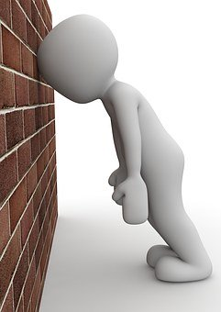
Häpeä ja syyllisyys
Päihteidenkäyttö vaikutti Pepin elämään siten, että Pepi ei voinut katsoa toisia silmiin, sillä hän tunsi häpeää ja huonommuutta, eristäytyi kotiin, häpeili ja peitteli tilaansa.
Pepi tunsi kateutta niitä kohtaan, jotka pääsivät opiskelemaan ja työelämään. Päihteidenkäyttöä seurasi itsemurhayritys ja lopettamisyrityksiä.
Miksi päihteiden käyttöön voi liittyä häpeän ja syyllisyyden tunteita?
Miten häpeän tunteesta voisi päästä eroon?

Slide 9
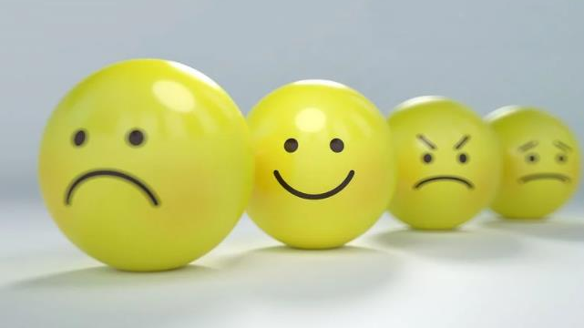
Riippuvuudesta eroon pääseminen
Pepi peitteli läheisiltään päihderiippuvuuttaan. Lopulta hän pääsi riippuvuudesta eroon päihdekuntoutuksen avulla. Muiden ihmisten tuella ja omien tunteiden tunnistamisella ja käsittelemisellä oli suuri merkitys.
Mitä Pepi kertoi muiden ihmisten merkityksestä itselleen?
Miten omia tunteita voisi tunnistaa ja käsitellä?
Mitä eri riippuvuuksia tiedät? Miten riippuvuudet voivat vaikuttaa elämään?

Slide 10
LISÄTEHTÄVIÄ ”Itsetuntemus lisää rohkeutta ja tukee hyvää itsetuntoa”

Slide 11
”Voimakkaita tunteita on hyvä purkaa, jotta ne eivät jää kytemään sisälle”

Slide 12
Podcast ja oppituntimateriaali: Klaari Helsinki – nuorten ehkäisevä päihdetyö, Elisa Prepula ja Eeva Lauri Klaarin kesätyönuoret Ben ja Nea Signaalimedia, Eevi Savolainen Harjoitukset: Mieli ry https://mieli.fi/sites/default/files/inline/Hankkeet/LAPSETJANUORET/hyvan_mielen_treenivihko.pdf Kiitos vieraallemme, kokemusasiantuntija Pepille!
Elisa Prepula ja Eeva Lauri 28.10.2020

